Slide 1
PHP
Prof: Ederson da Costa

Slide 2

Hash
O fluxo será:
Usuário faz o cadastro e a senha é enviada ao banco com hash.
Ao validar o login o sistema busca no banco a senha com hash e realiza a comparação com a senha digitada pelo usuário, convertendo em hash.

Slide 3
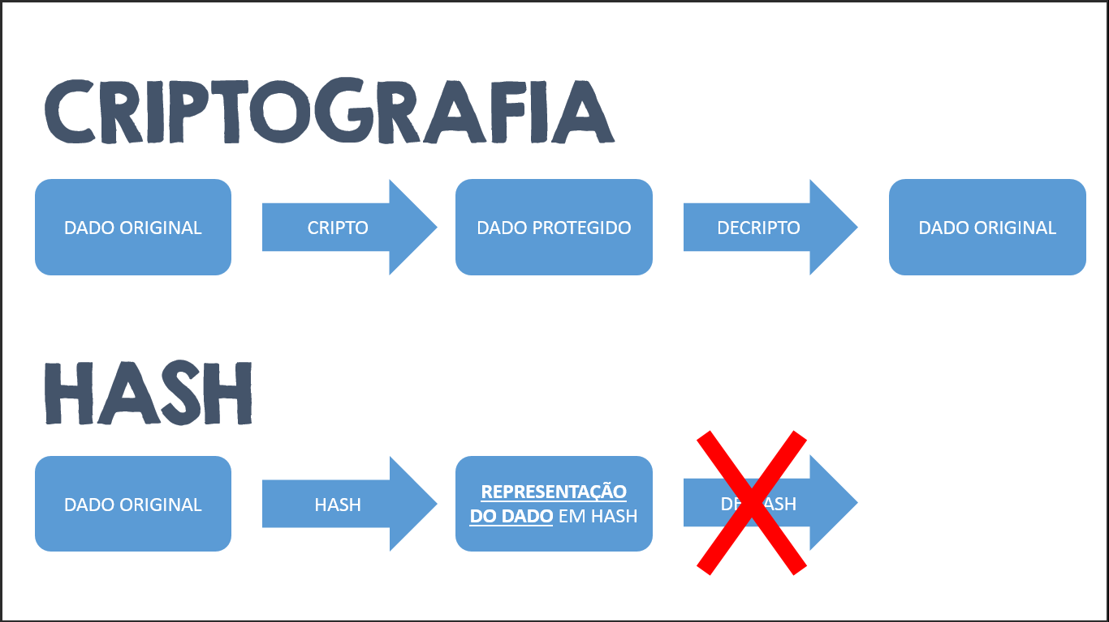
Hash
Um hash é um código alfanumérico de tamanho fixo, gerado a partir de um algoritmo criptográfico, que funciona como uma "impressão digital" única de um arquivo ou dado.

Slide 4
Hash
Sua principal função é verificar a integridade dos dados, garantindo que não foram alterados, pois qualquer pequena modificação na entrada original gera um hash completamente diferente.

Slide 5
Hash
As principais características de um hash são a irreversibilidade (não é possível recuperar os dados originais do hash), o determinismo (a mesma entrada sempre produzirá o mesmo hash) e o efeito avalanche (pequenas alterações nos dados geram hashes diferentes

Slide 6
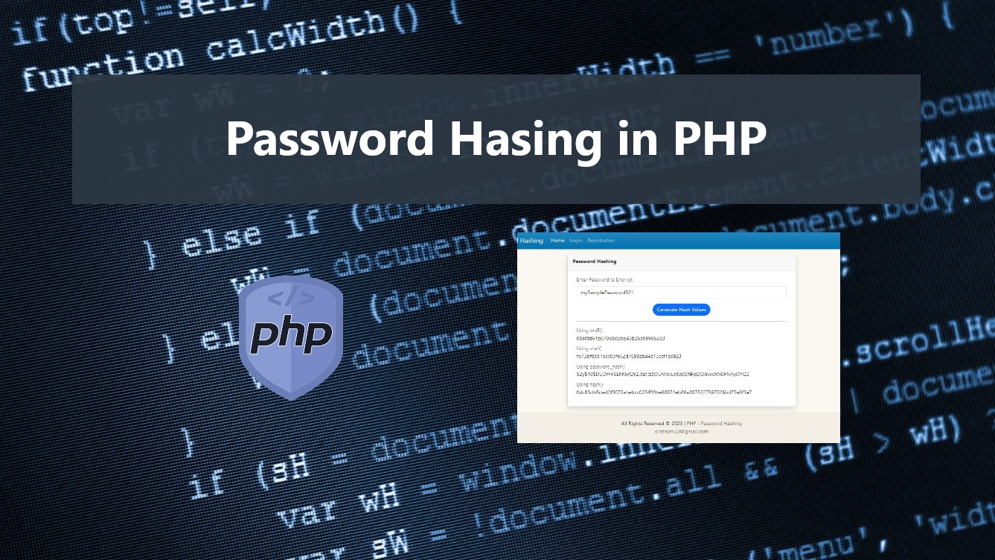
Password Hash
password_hash() cria um novo hash de senha usando um algoritmo de hash unilateral forte.
Os seguintes algoritmos são atualmente suportados:
PASSWORD_DEFAULT- Utilize o algoritmo bcrypt (padrão a partir do PHP 5.5.0).
PASSWORD_BCRYPT- Use o CRYPT_BLOWFISH algoritmo para criar o hash.

Slide 7
Password Hash
PASSWORD_ARGON2I- Usa o algoritmo de hash Argon2i para criar o hash.
PASSWORD_ARGON2ID- Use o algoritmo de hash Argon2id para criar o hash.

Slide 8
Password Hash
<?php echo password_hash("rasmuslerdorf", PASSWORD_DEFAULT); ?>
#Basta inserir a senha criptografada no banco com o insert.

Slide 9
Password Verify
Precisamos agora buscar no banco a senha criptografada e checar se ela coincide com a senha inserida no login.
Verifica se o hash fornecido corresponde à senha informada password_verify() é compatível com crypt(). Portanto, hashes de senha criadas por crypt() podem ser usados com password_verify().

Slide 10
Password Verify - Parâmetros
Parâmetros
password
A senha do usuário.
hash
Um hash criado por password_hash().
Retorna true se o password e o hash corresponderem, ou false caso contrário.

Slide 11
Password Verify
<?php
//Vindo do forms o password no cadastro
$password = 'ederson';
$hashed_password = password_hash($password, PASSWORD_DEFAULT);

Slide 12
Validando o Hash
O password utilizado no verify virá do banco, e efetua uma comparação do password inserido no forms de login/validação.
//Validando
$password1 = 'ederson';
if(password_verify($password1, $hashed_password)) {
echo 'validado';}
Notes:
Parte do cliente e a parte do provedor

Slide 13
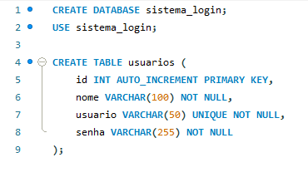
Montando o Script – Banco de dados
Crie o banco de dados
CREATE DATABASE sistema_login;
USE sistema_login;
CREATE TABLE usuarios (
id INT AUTO_INCREMENT PRIMARY KEY,
nome VARCHAR(100) NOT NULL,
usuario VARCHAR(50) UNIQUE NOT NULL,
senha VARCHAR(255) NOT NULL
);
Notes:
Parte do cliente e a parte do provedor

Slide 14
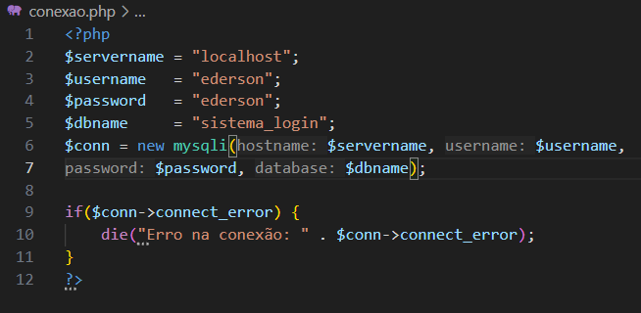
Montando o Script – Conector
Crie o conexão.php
<?php
$servername = "localhost";
$username = "ederson";
$password = "ederson";
$dbname = "sistema_login";
$conn = new mysqli($servername, $username, $password, $dbname);
if($conn->connect_error) {
die("Erro na conexão: " . $conn->connect_error);
}
?>
Notes:
Parte do cliente e a parte do provedor

Slide 15
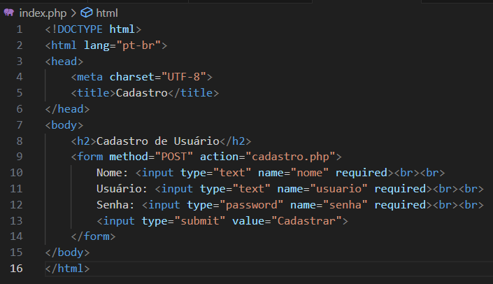
Montando o Script – Index
Crie o index.php
<body>
<h2>Cadastro de Usuário</h2>
<form method="POST" action="cadastro.php">
Nome: <input type="text" name="nome" required><br><br>
Usuário: <input type="text" name="usuario" required><br><br>
Senha: <input type="password" name="senha" required><br><br>
<input type="submit" value="Cadastrar">
</form>
</body>
Notes:
Parte do cliente e a parte do provedor

Slide 16
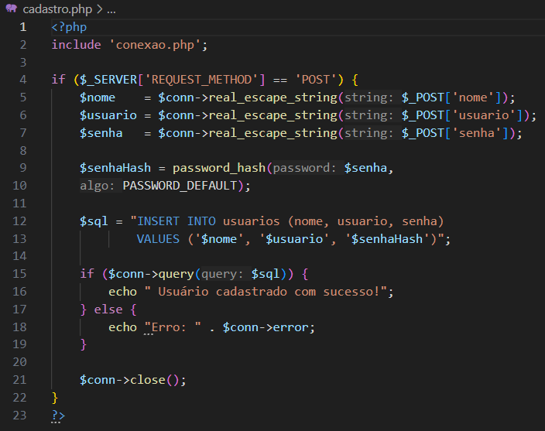
Montando o Script – Action Cadastro
Crie o cadastro.php
<?php
include 'conexao.php';
if ($_SERVER['REQUEST_METHOD'] == 'POST') {
$nome = $conn->real_escape_string($_POST['nome']);
$usuario = $conn->real_escape_string($_POST['usuario']);
$senha = $conn->real_escape_string($_POST['senha']);
$senhaHash = password_hash($senha,
PASSWORD_DEFAULT);
Notes:
Parte do cliente e a parte do provedor

Slide 17
Montando o Script – Action Cadastro
Crie o cadastro.php
$sql = "INSERT INTO usuarios (nome, usuario, senha)
VALUES ('$nome', '$usuario', '$senhaHash')";
if ($conn->query($sql)) {
echo " Usuário cadastrado com sucesso!";
} else {
echo "Erro: " . $conn->error;
}
$conn->close();
}
?>
Notes:
Parte do cliente e a parte do provedor

Slide 18
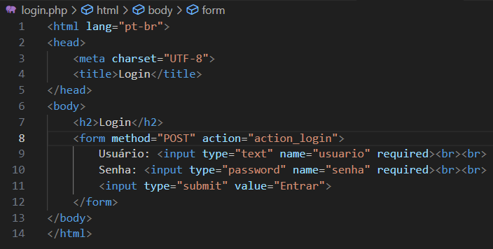
Montando o Script – Login validando a senha
Crie o login.php
<body>
<h2>Login</h2>
<form method="POST" action=“action_login">
Usuário: <input type="text" name="usuario" required><br><br>
Senha: <input type="password" name="senha" required><br><br>
<input type="submit" value="Entrar">
</form>
</body>
Notes:
Parte do cliente e a parte do provedor

Slide 19
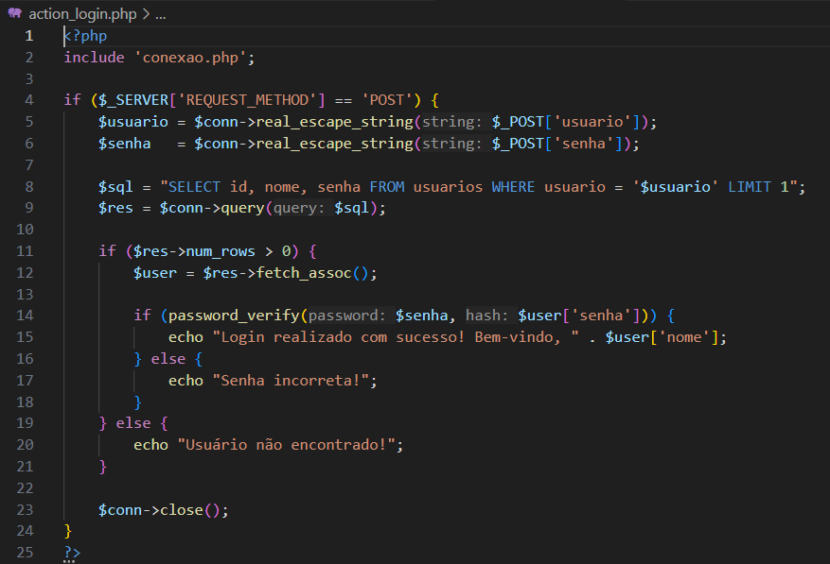
Montando o Script – Login validando a senha
Crie o action_login.php
<?php
include 'conexao.php';
if ($_SERVER['REQUEST_METHOD'] == 'POST') {
$usuario = $conn->real_escape_string($_POST['usuario']);
$senha = $conn->real_escape_string($_POST['senha']);
$sql = "SELECT id, nome, senha FROM usuarios WHERE usuario = '$usuario' LIMIT 1";
$res = $conn->query($sql);
Notes:
Parte do cliente e a parte do provedor

Slide 20
Montando o Script – Login validando a senha
Crie o action_login.php
if ($res->num_rows > 0) {
$user = $res->fetch_assoc();
if (password_verify($senha, $user['senha'])) {
echo "Login realizado com sucesso! Bem-vindo, " . $user['nome'];
} else {
echo "Senha incorreta!"; }
} else {
echo "Usuário não encontrado!"; }
$conn->close( ); }
?>
Notes:
Parte do cliente e a parte do provedor

Slide 21
THANKS!
Alguma pergunta?
edersondacosta@hotmail.com

